Slide 1
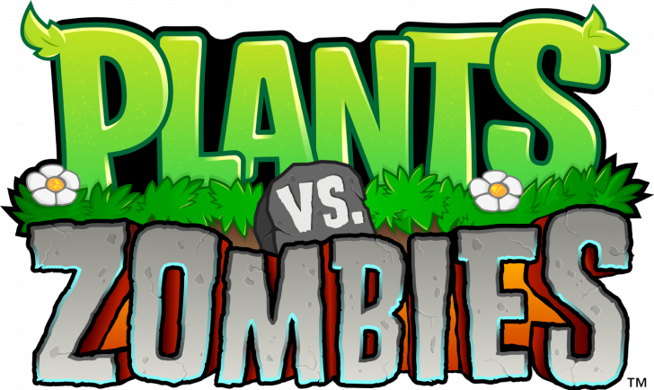
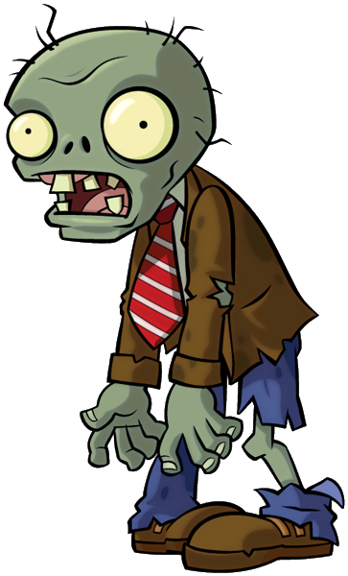

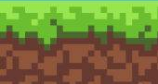
2DGP 1차 발표
2018180037 전혜진

Slide 2


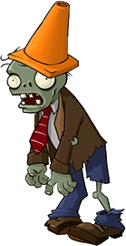
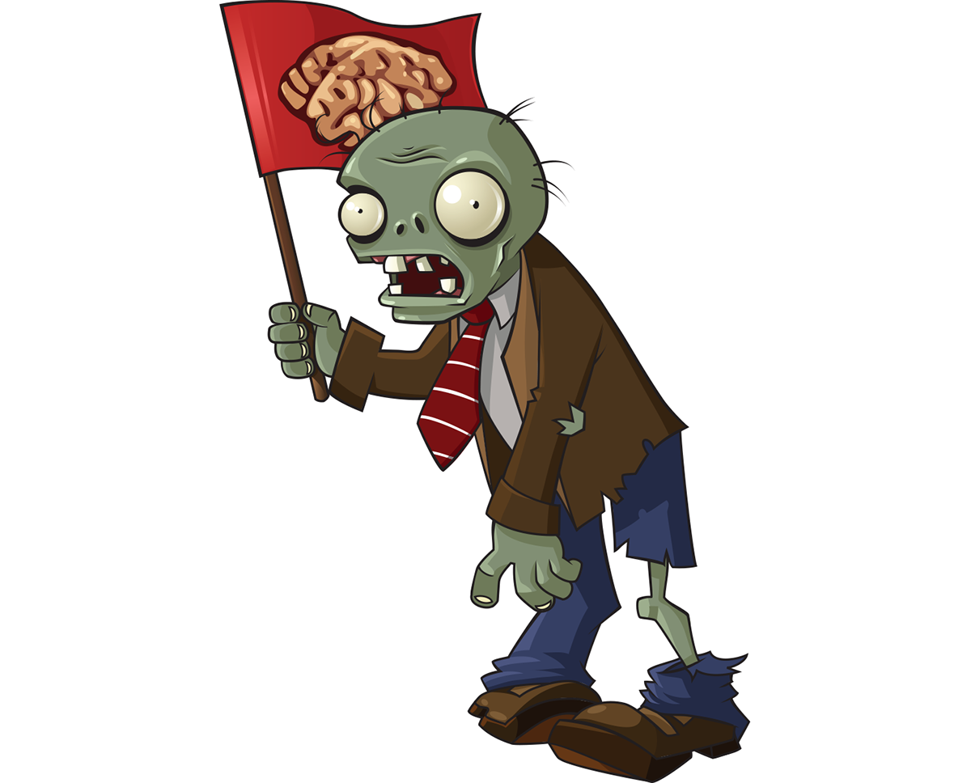
게임 컨셉
자원을 모으고 식물을 배치하여
몰려오는 좀비들을 막는 타워 디펜스 게임
당신의 순발력과 판단력을 발휘해
점점 강력해지는 좀비들을 물리치세요!

Slide 3
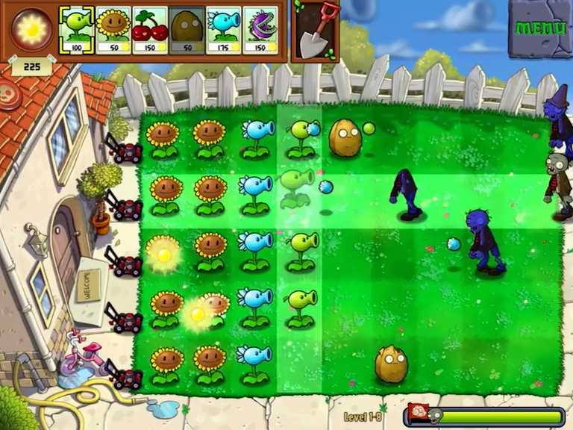
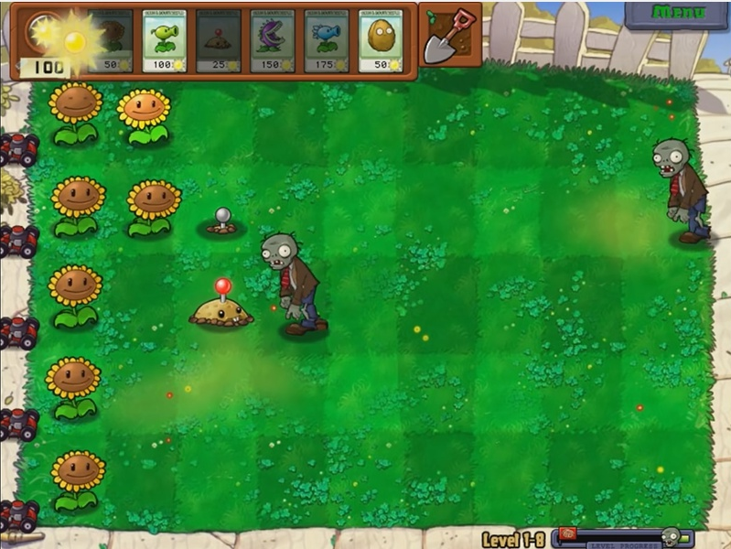
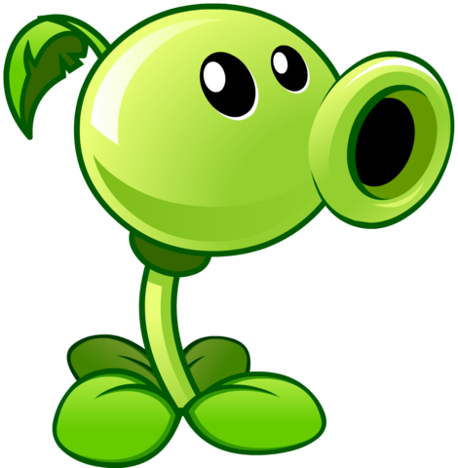

게임 실행 흐름
MOVE
자원을 사용해 식물 배치
화면 오른쪽에서 왼쪽으로
좀비 이동
식물은 같은 줄에 있는
좀비 공격

Slide 4

게임 실행 흐름
MOVE
자원을 사용해 식물 배치
화면 오른쪽에서 왼쪽으로
좀비 이동
좀비가 식물에 닿으면 공격
좀비의 체력이 0이 되면

Slide 5
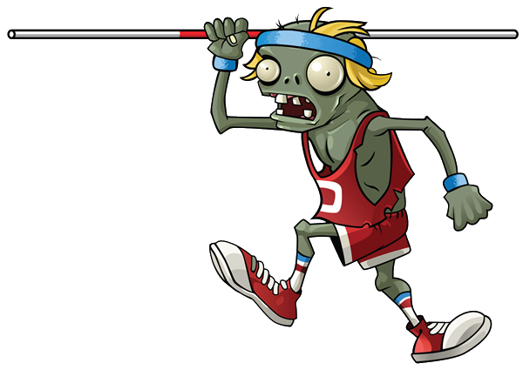
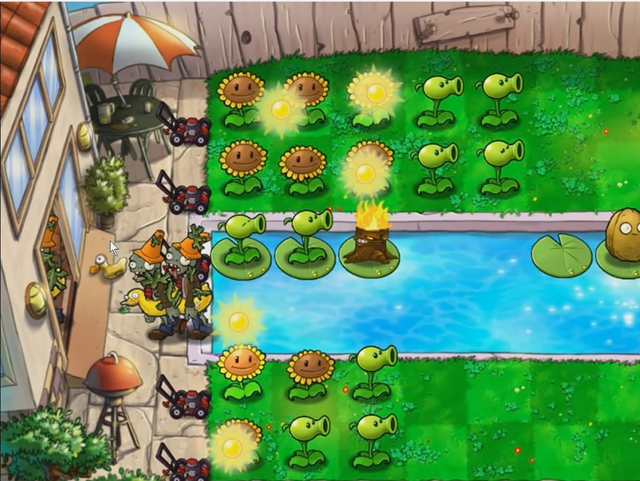
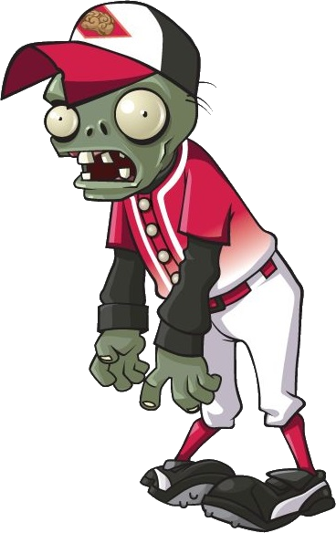
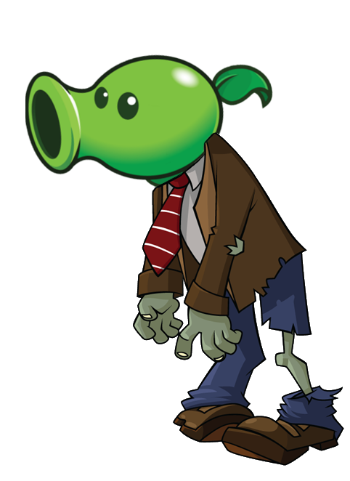
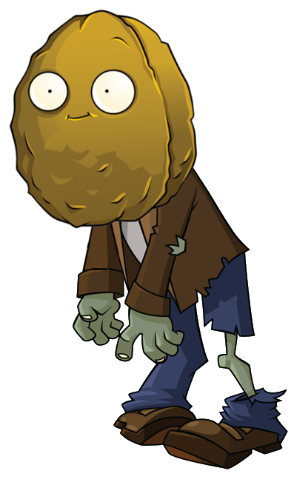

게임 실행 흐름
GAME OVER
wave가 지날수록
강한 좀비 등장
좀비가 끝에 도달하면
최후의 방어선인 예초기가
해당 줄의 좀비를 모조리 쓸어준다
한번 더 좀비가 끝에 도달하면
게임 오버!

Slide 6
개발 범위
내용 | 최소 범위 | 추가 범위
맵 | 스테이지 2개 (1스테이지 당 3wave) 정원 <낮> : 5 x 9/<밤> : 6 x 9 타일 형태 | 스테이지 추가 풀장<낮>/<밤>
유닛 | 식물 : 공격 식물/보조 식물(자원 생산, 방어) 좀비 : 기본 좀비/강화 좀비 | 폭발, 둔화 식물
난이도 | 체력과 공격력이 높은 적 등장 | 다양한 공격 패턴의 적 등장
게임 기능 | 자원 클릭 시 자원 획득 난이도 증가 시 설치가능한 유닛의 종류 증가 | 스테이지 선택/재도전, 게임 종료 메뉴
사운드 | 배경음악, 타격 효과음 | 자원 획득, 배치 효과음
애니메이션 | 근접공격, 원거리공격, 걷기, 사망 모션 | 폭발, 스킬 모션 추가

Slide 7
개발 계획
1주차 | 리소스, 맵 구현 | 1. 리소스 수집 2. 타일 형태의 맵 위에 식물의 배치를 위한 좌표 지정
2주차 | 게임 세팅, 컨트롤 | 랜덤으로 자원 생성 2. 자원 클릭 시 자원량 증가 3. 식물 배치를 위한 드래그 앤 드롭 기능
3주차 | 식물 오브젝트 | 1. 식물 오브젝트 3종 설정(체력, 공격력, 공격 패턴) 2. 원거리 공격(투사체 발사)구현
4주차 | 좀비 오브젝트 | 1. 좀비 오브젝트 3종 설정(체력, 공격력, 공격 패턴) 2. 근거리 공격 구현 3. 투사체와의 충돌 체크 결과에 따른 체력 감소

Slide 8
개발 계획
5주차 | 난이도 및 추가 구현 | 1. Wave 진행 시 적의 수 증가 2. 스테이지 진행 시 적 종류 증가 3. 스킬 이펙트 및 배경음악
6주차 | 식물 오브젝트 최종 | 1. 추가 오브젝트 구현 2. 애니메이션 및 사운드
7주차
8주차 | 좀비 오브젝트 최종 | 애니메이션 및 효과음
9주차 | 시작과 종료 &밸런스 조절 | 예초기 시스템 구현 2. 게임의 종료 조건 설정 3. 밸런스 조절
10주차 | 마무리 | 최종 점검

Slide 9
Thank
You

